Slide 1
Der Methodenstreit in den Sozialwissenschaften und die Evaluationsforschung
Udo Kelle
Vortrag auf der Jahrestagung der SEVAL „Von der Bewertung zur Methode... und zurück - Quantitative Methoden und Methoden-Mix bei der Beurteilung des Evaluationsgegenstandes“ an der Hochschule für Soziale Arbeit in Fribourg am 1. und 2. September 2022
Prof. Dr. Udo Kelle Methoden empirischer Sozialforschung Helmut-Schmidt-Universität Hamburg 22043 Hamburg kelle@hsu-hh.de
Notes:
1
Ich möchte in meinem Beitrag erläutern, warum man speziell in der Evaluation sowohl für qualitative als auch für quantitative Methoden der Sozialforschung offen sein sollte und warum sich häufig ein kombinierter Einsatz qualitativer und quantitativer Verfahren lohnt, in manchen Fällen geradezu unabdingbar ist.

Slide 2
Thesen
Der rationale Kern des Methodenstreits („qualitativ“ vs. „quantitativ“) in den Sozialwissenschaften besteht darin, dass in beiden Lagern jeweils unterschiedliche, jedoch gleichermaßen legitime Erkenntnisziele (und daraus abgeleitete Qualitätskriterien für gute Forschung) verfolgt werden, die sehr leicht in Konflikt miteinander geraten können.

Slide 3
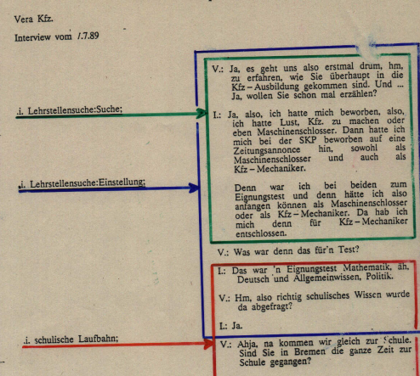
Das methodologische Schisma in den Sozialwissenschaften
Experimentell, „hypothesentestend“ quantifizierend und messend
Entdeckend, „explorativ“ interpretativ
Notes:
Dies Verwendung dieser unterschiedlichen Arten von Daten für Forschungszwecke hat in den Sozialwissenschaften Anlass gegeben für eine grundlegende Kontroverse, die sich bis zu einem regelrechten Schisma, also einer Art „Kirchenspaltung“ ausgeweitet hat.
Hinsichtlich der Frage nach der richtigen Methodologie der Sozialforschung standen sich lange – oder stehen sich noch immer – zwei verschiedene Lager gegenüber, die ein grundlegend unterschiedliches Verständnis von Forschungsprozessen vertreten:
auf der einen Seite die Idee einer (im Idealfall strikt experimentellen oder wenigstens dem Experiment angenäherten) hypothesentestenden Forschung, bei der mit geprüften Instrumenten Sachverhalte möglichst objektive und präzise gemessen werden
auf der anderen Seite die Idee, dass Forschende bislang unbekannte Sachverhalte und Prozesse explorativ erkunden, und ihre so gewonnenen Daten interpretativ analysieren

Slide 4
Die „Paradigmenkriege“ (Gage 1989)
Quantifizierung „mit ihrem Labyrinth der verschiedenen logischen, mathematischen
und technischen Anhänge“ führt zu einem „verminderten Verständnis der empirischen
sozialen Welt“ (Filstead 1979, S. 31) „Ich glaube sowieso nicht an Zahlen...“ (eine Kollegin, mündlich, 1990)
Für qualitative Verfahren sind keinerlei methodische Standards und Gütekriterien „jenseits subjektiver Evidenzerlebnisse formulier- und überprüfbar.“ (Schnell, Hill, Esser 1999, S. 110)
Notes:
Dieser nun mehr als 80 Jahren währende Methodenstreit hat ein Kollege aus den Erziehungswissenschaften, Gage, 1989 ironisch die „Paradigmenkriege“ genannt.
Wobei es auf beiden Seiten Paradigmenkrieger gibt. Rainer Schnell, ein Haudegen der quantitativen Sozialforschung schreibt etwa in seinem Lehrbuch:
Für qualitative Verfahren sind keinerlei methodische Standards und Gütekriterien „jenseits subjektiver Evidenzerlebnisse formulier- und überprüfbar.“ Aber auch Vertreter der qualitativen Tradition sind oft nicht sehr zimperlich.
ein freundlicher Kollege, hat einmal etwas spöttisch sagt, die Alternative zum Methodenstreit sei ein „romantischerHolismus“… Aber eine echte Integration von Methoden würde etwas anderes erfordern als eine Befriedung oder Harmonisierung der zerstrittenen Lager … Zur Zeit gibt es nämlich nicht zu viel Methodendebatten und Kritik, sondern zu wenig davon.
Das, was der Debatte oft fehlt, ist die Bereitschaft. über Argumente und Kritik direkt zu streiten. Fast nie wird in beiden Lagern die Kritik der Gegenseite zum Anlass genommen, mögliche Schwachstellen des eigenen Ansatzes zu thematisieren. Gute Wissenschaft lebt davon, dass man sich gegen die Kritik der anderen wappnet und wehrt, indem man es besser macht. Stattdessen das Eingraben in die eigenen Lager, das Ignorieren von Argumenten, das „tu quoque“ (Kennen Sie das? Beliebt aus Ehestreits. Auf Vorwürfe damit zu reagieren, dass man sagt „Du machst aber auch was falsch“ --- enorm weiterführend…)
Und in der Tat: Bislang fehlen der Methodendebatte konstruktive Ergebnisse. Viele Argumente werden teilweise seit Jahrzehnten wiederholt, aber kaum aufeinander bezogen. Die Argumente laufen windschief aneinander vorbei. Um das zu beenden, müsste man eigentlich die Lager auflösen.

Slide 5
„Qualitative“ und „quantitative“ Forschung
zwei methodologische Traditionen bzw. Denkschulen
idealtypische Modelle des Forschungsprozesses
Formen der Datenanalyse
Datenarten
Forschungsfragen und Forschungsziele

Slide 6
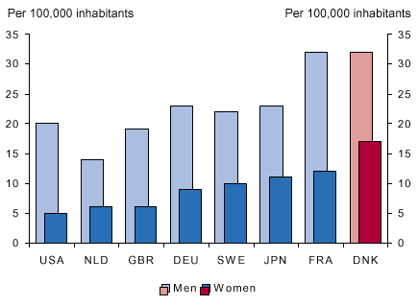
Unterschiedliche Forschungsziele
Beschreibung von Makrophänomenen
Notes:
Für welche Forschungsziele braucht man nun quantitative Daten und für welche Forschungsziele benötigt man qualitative Daten?
Wenn man z.Bsp. so genannte Makrophänomene beschreiben will, also Phänomene, die sich auf eine ganze Gesellschaft, ein ganzes Land beziehen, braucht man sicher quantitative Daten. Wenn man bspw. etwas über die Fertilität in verschiedenen Ländern Europas erfahren will, muss man zuerst Geburten in einem bestimmten Zeitraum zählen.
Möchte man aber etwas darüber wissen, welche Bedeutung Elternschaft in bestimmten Ländern besitzt, kann man sich oft nicht auf quantitative Verfahren stützen. Denn bei solchen Fragen kann es um kulturelle Regeln und Praktiken gehen, die dem Forscher noch gar nicht bekannt sind. Hier kann man nicht die Datenerhebung von Anfang an in Form von Fragebögen strukturieren. Man muss vielmehr, wie die Ethnologin auf dem Foto, die Bedeutung bestimmter Begriffe im Untersuchungsfeld durch offene Gespräche, Beobachtungen usw. erkunden. Man muss dann nichtstandardisierte, qualitative Daten sammeln.
Es ist leicht vorstellbar, dass beide Forschungsziele in einem Projekt eine Rolle spielen: um z.B. die Frage zu beantworten, wie sich ländliche und städtische Regionen Griechenlands in ihrer Geburtenrate unterscheiden und welche Ursachen diese Unterschiede haben, braucht man sowohl quantitative als auch qualitative Methoden.

Slide 7
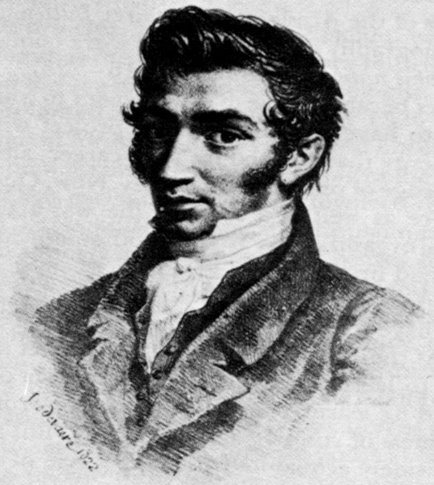
“Wenn man versucht, sozusagen die Grundlage einer Sozialphysik zu schaffen, muß man ihn [den homme moyen] betrachten, ohne sich bei den Einzelfällen oder Anomalien aufzuhalten, und ohne zu untersuchen, ob dieses oder jenes Individuum einer mehr oder weniger starken Entwicklung einer seiner Anlagen fähig ist.” (Quetelet 1835/1838, S. 21)
Beschreibung von Makrophänomenen
Adolphe Quetelet 1796 - 1874

Slide 8
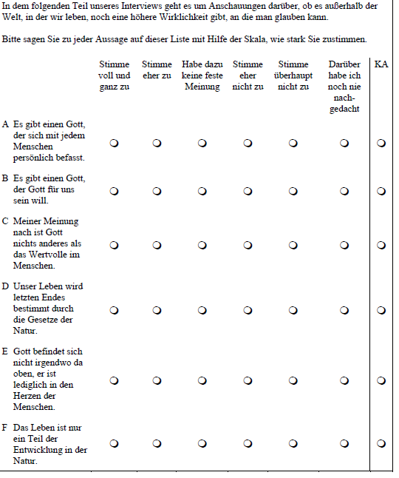
Beschreibung von Makrophänomenen
statistische Aggregation
Zähl- und Messbarkeit der beobachteten Einheiten „Objektivität“, d.h. Beobachterunabhängigkeit Wiederholbarkeit der Datenerhebung statististische Verallgemeinerbarkeit
Standardisierung hypothesengeleitete Forschung große Stichproben

Slide 9
Der Methodenstreit
Kritik: Zwang zur Standardisierung verstellt Forschern den Zugang zur sozialen Realität
Beschreibung von Makrophänomenen
„Die vorherrschende Methodologie geht implizit davon aus, die Forscher hätten in genügendem Maße inhaltsreiche Vorstellungen über die untersuchten Wirklichkeitsbereiche zur Verfügung; (…) Sachverhalte, über die der Forscher keine Vorstellungen hat, weil er den betreffenden Wirklichkeitsbereich nicht umfassend kennt, können nämlich in seinen Hypothesen gar nicht auftauchen“ (Gerdes 1979, S.5)
statistische Aggregation
Zähl- und Messbarkeit der beobachteten Einheiten „Objektivität“, d.h. Beobachterunabhängigkeit Wiederholbarkeit der Datenerhebung statististische Verallgemeinerbarkeit
Der Trend zur Quantifizierung und die Vorherrschaft deduktiver Theoriebildung ist verantwortlich dafür, daß sich in der Soziologie ein „verminderte(s) Verständnis der empirischen sozialen Welt“ und eine „künstliche Auffassung von Realität“ durchgesetzt hat. (Filstead 1979,S.31)
Standardisierung hypothesengeleitete Forschung große Stichproben

Slide 10
Qualitative Daten: die Perspektive der Akteure
„We must put ourselves in the position of the subject who tries to find his (sic) way in this world, and we must remember, first of all, that the environment by which he is influenced and to which he adapts himself is his world, not the objective world of science (...) The individual subject reacts only to his experience, and his experience is not everything an absolutely objective observer might find in the portion of the world within the individual´s reach, but only what the individual himself finds.“ (Thomas & Znaniecki 1920)
„Es geht darum, die persönlichen Einstellungen, Gefühle und Interessen des Kindes festzuhalten, in anderen Worten (...) wie er seine Rolle in Beziehung zu anderen Personen auffasst, und die Interpretationen, die er von den Situationen hat, in denen er lebt.“ (Shaw 1930)

Slide 11
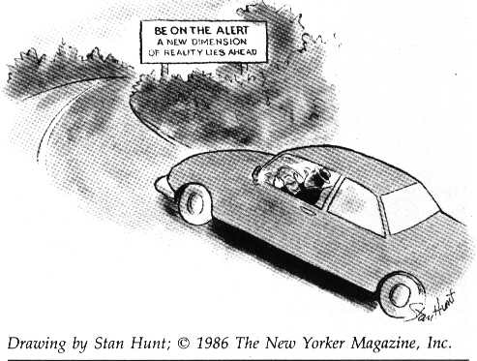
Qualitative Methoden
dienen der Erforschung des Alltagswissens, des local knowled-ge, der Situationsdefinitionen, Lebens-welten, Lebensformen, Skripts, kogni-tiven Schemata, Relevanzstrukturen, subjektiver Theorien, Deutungsmuster usw. usw. der Akteure im Untersuchungsfeld.
Zentrale Frage ist dabei:
Wie erleben, interpretieren und bewerten die Akteure im Feld selber bestimmte Situationen, Sachverhalte, Aktionen usw.; was wissen die Akteure, welche Ziele verfolgen sie, was halten sie selber für relevant, was für irrelevant, was glauben, denken, und befürchten sie usw. usw.
Notwendigkeit, nicht standardisierte Daten zu erheben

Slide 12
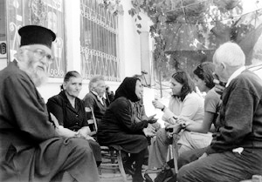
Unterschiedliche Forschungsziele
Beschreibung von Makrophänomenen
Entdeckung unbekannter kultureller Regeln und Sinnwelten
(…)

Slide 13
Der Methodenstreit
Kritik: qualitative Befunde genügen wissenschaftlichen Anforderungen nicht!
„The scientific value of all these (studies) depends, of course, upon the validity of the subjective interpretations of the authors as well as the extent to which the cases selected are typical. Neither the validity of the sample nor of the interpretations are objectively demonstrable on account of the informality of the method.” (Lundberg 1929/1942, S. 169)
Erkundung fremder sozialer Welten, Erfassung der Betroffenenperspektive Beschreibung von Einzelfällen,
Kritik an qualitativen Verfahren:
(zu) kleine Stichproben
Interpretationsoffenheit der Daten, Willkürlichkeit der Schlussfolgerungen
keine „Objektivität“ (Beobachterunabhängigkeit) und Wiederholbarkeit von Datenerhebung und -auswertung
aufwändige, „offene“, Erhebung wenig strukturierter Daten
kleine Fallzahlen

Slide 14
Der Methodenstreit
Unterschiedliche Forschungsziele geraten in Konflikt miteinander
Beschreibung von Makrophänomenen
Erkundung fremder sozialer Welten, Erfassung der Betroffenenperspektive Beschreibung von Einzelfällen,
statistische Aggregation
Zähl- und Messbarkeit der beobachteten Einheiten „Objektivität“, d.h. Beobachterunabhängigkeit Wiederholbarkeit der Datenerhebung statististische Verallgemeinerbarkeit
aufwändige, „offene“, Erhebung wenig strukturierter Daten
kleine Fallzahlen
Standardisierung hypothesengeleitete Forschung große Stichproben

Slide 15
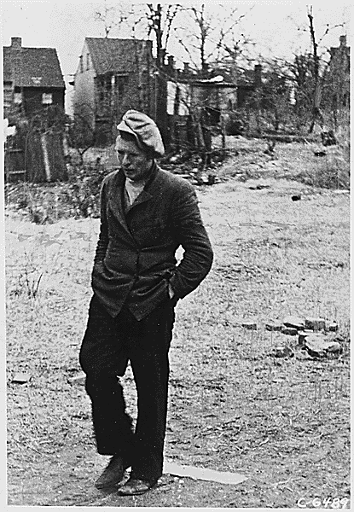
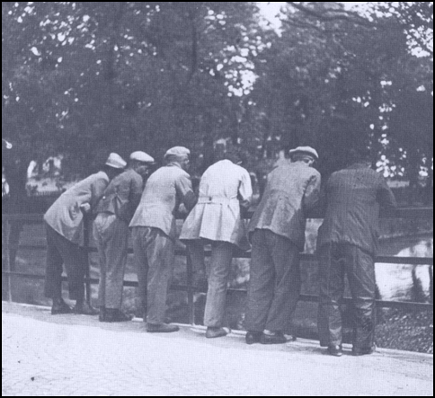
“Mixed research actually has a long history in research practice because practicing researchers frequently ignore what is written by methodologists when they feel a mixed approach will best help them answer their research questions. It is time that methodologists catch up with practicing researchers.” (Johnson, Onwuegbuzie 2004, p. 22)
„Middletown: A study in American culture“ (Lynd & Lynd 1929)
„Die Arbeitslosen von Marienthal“ (JAHODA et al. 1933)
Notes:
Wie auch immer – man kann natürlich den abstrakten und empirisch gar nicht substantiierten Paradigmenkonzepten die Forschungspraxis entgegensetzen
Immerhin gibt es eine hinreichend große Anzahl von Beispielen, welche belegen, dass zur Beantwortung zahlreicher Fragestellungen sowohl qualitative als auch quantitative Methoden notwendig sind und miteinander kombiniert werden müssen: seit den 1930er Jahren wurden – beginnend mit berühmten Klassikern der empirischen Sozialforschung wie der Marienthalstudie oder der Hawthornestudie – häufig beide Methodenstränge gemeinsam und parallel in einem Forschungsprojekt eingesetzt und damit Ergebnisse erzielt, die die sozialwissenschaftliche Theorieentwicklung nachhaltig beeinflusst haben.

Slide 16
Thesen
Der rationale Kern des Methodenstreits („qualitativ“ vs. „quantitativ“) in den Sozialwissenschaften besteht darin, dass in beiden Lagern jeweils unterschiedliche, jedoch gleichermaßen legitime Erkenntnisziele (und daraus abgeleitete Qualitätskriterien für gute Forschung) verfolgt werden, die sehr leicht in Konflikt miteinander geraten können.
Der Methodenstreit enthält Potentiale für Methodenentwicklung und Methodenintegration, die sich produktiv nutzen lassen, wenn man erkennt, dass die Stärken und Schwächen beider Ansätze komplementär sind: das heißt, man kann mit den Grenzen und Schwächen beider Ansätze umgehen, indem man die Stärken der jeweils anderen Methodentradition nutzt.

Slide 17
„Mixed Methods“
Methodologische Traditionen generieren charakteristische „blinde Flecken“, man kann nicht alles mit Hilfe von Methoden einer einzelnen methodologischen Tradition untersuchen.
unterschiedliche Forschungsfragen erfordern verschiedene Methoden
nicht alle Forschungsziele lassen sich mit Hilfe einer einzelnen methodologischen Tradition erreichen
Stärken und Schwächen (Grenzen)
qualitativer und quantitativer Methoden?
Notes:
Dieser nun mehr als 80 Jahren währende Methodenstreit hat ein Kollege aus den Erziehungswissenschaften, Gage, 1989 ironisch die „Paradigmenkriege“ genannt.
Wobei es auf beiden Seiten Paradigmenkrieger gibt. Rainer Schnell, ein Haudegen der quantitativen Sozialforschung schreibt etwa in seinem Lehrbuch:
Für qualitative Verfahren sind keinerlei methodische Standards und Gütekriterien „jenseits subjektiver Evidenzerlebnisse formulier- und überprüfbar.“ Aber auch Vertreter der qualitativen Tradition sind oft nicht sehr zimperlich.
ein freundlicher Kollege, hat einmal etwas spöttisch sagt, die Alternative zum Methodenstreit sei ein „romantischerHolismus“… Aber eine echte Integration von Methoden würde etwas anderes erfordern als eine Befriedung oder Harmonisierung der zerstrittenen Lager … Zur Zeit gibt es nämlich nicht zu viel Methodendebatten und Kritik, sondern zu wenig davon.
Das, was der Debatte oft fehlt, ist die Bereitschaft. über Argumente und Kritik direkt zu streiten. Fast nie wird in beiden Lagern die Kritik der Gegenseite zum Anlass genommen, mögliche Schwachstellen des eigenen Ansatzes zu thematisieren. Gute Wissenschaft lebt davon, dass man sich gegen die Kritik der anderen wappnet und wehrt, indem man es besser macht. Stattdessen das Eingraben in die eigenen Lager, das Ignorieren von Argumenten, das „tu quoque“ (Kennen Sie das? Beliebt aus Ehestreits. Auf Vorwürfe damit zu reagieren, dass man sagt „Du machst aber auch was falsch“ --- enorm weiterführend…)
Und in der Tat: Bislang fehlen der Methodendebatte konstruktive Ergebnisse. Viele Argumente werden teilweise seit Jahrzehnten wiederholt, aber kaum aufeinander bezogen. Die Argumente laufen windschief aneinander vorbei. Um das zu beenden, müsste man eigentlich die Lager auflösen.

Slide 18
Thesen
Der rationale Kern des Methodenstreits („qualitativ“ vs. „quantitativ“) in den Sozialwissenschaften besteht darin, dass in beiden Lagern jeweils unterschiedliche, jedoch gleichermaßen legitime Erkenntnisziele (und daraus abgeleitete Qualitätskriterien für gute Forschung) verfolgt werden, die sehr leicht in Konflikt miteinander geraten können.
Der Methodenstreit enthält Potentiale für Methodenentwicklung und Methodenintegration, die sich produktiv nutzen lassen, wenn man erkennt, dass die Stärken und Schwächen beider Ansätze komplementär sind: das heißt, man kann mit den Grenzen und Schwächen beider Ansätze umgehen, indem man die Stärken der jeweils anderen Methodentradition nutzt.
Insbesondere die Evaluation von (politischen, ökonomischen, sozialen) Interventionsprogrammen kann in vielen Fällen eine Kombination qualitativer und quantitativer Methoden erfordern

Slide 19
Steuerung durch Intervention: das einfache Modell
Interventionen Maßnahmen
Outcome, Effekte
Erlangung eines erwünschten Gutes Beseitigung oder Verminderung eines Übels
sonstige Einflüsse
z.Bsp. Aufträge, Weisungen Anreize, Sanktionen
z.Bsp. erwünschtes Ziel
Evaluation
Soziale Interventionsprogramme
….Bewertung des Konzeptes, des Untersuchungsplanes, der Implementierung und der Wirksamkeit sozialer Interventionsprogramme…. (Freemann & Rossi 1993)
… der geplante und gezielte Eingriff politisch einflussreicher Akteur:innen (des Staates, von Organisationen….) in bestehende Handlungsabläufe und –routinen, die (tatsächlich oder vermeintlich) im Einflussbereich dieser Akteur:innen liegen, mit dem Ziel, ein erwünschtes Gut zu erlangen oder ein bestehendes Übel zu beseitigen oder zu mindern.
Notes:
Beginnen wir mit zwei einfachen Definitionen: im Anschluss an Freemann und Rossi soll Evaluation die Bewertung des Konzeptes, des Planes, der Implementierung
Soziale Interventionen seien der gezielte Eingriff einflussreicher Akteur:innen in bestehende Handlungsabläufe, um soziales Handeln anderer Akteure im Feld zu beeinflussen. Ziel ist es, ein bestimmtes Gut zu erlangen, einen Missstand zu beseitigen oder ähnliches. Man möchte bspw. das Übel des hohen CO2-Ausstoßes beenden und belegt deshalb den Verbrauch von fossilen Energieträgern mit Strafgebühren. Die Menschen, die diese Kosten vermeiden wollen, verbraucen in Zukunft weniger fossile Energie, das erwünschte Ziel wird erreicht.
Das Ganze wäre ein klassisches Beispiel für die Anwendung des Kausalprinzips in den Sozialwissenschaften – durch eine Intervention `X wird ein outcome Y produziert.

Slide 20
Steuerung durch Intervention: das einfache Modell
Interventionen Maßnahmen
Outcome, Effekte
Erlangung eines erwünschten Gutes Beseitigung oder Verminderung eines Übels
sonstige Einflüsse
z.Bsp. Auftrag, Weisung
z.Bsp. erwünschtes Ziel
Notes:
Diese „naive“ und optimistische Praxistheorie darüber, wie soziale Interventionen funktionieren, ist uns allen geläufig: Man gibt einen, einen Auftrag, eine Weisung, eine Anordnung; und dann passiert das, was mit diesem Befehl gewollt wurde. Nicht zufällig ist dieses Narrativ aus dem Lukasevangelium im militärischen Kontext angesiedelt – immerhin ist das Militär eine Organisation, die bereits in den frühesten Hochkulturen existierte, und bis heute in gewisser Weise das Vorbild jeder Form staatlicher Verwaltung.
Nun kann natürlich irgendetwas passieren, was die Befolgung der Anordnung verhindert. In unserem einfachen Modell können wir das als einen nicht weiter spezifizierten „sonstigen Einfluss“ einbeziehen, der die Erreichung unseres Ziels erleichtern oder erschweren kann.

Slide 21
Steuerung durch Intervention: das raffinierte (komplexe) Modell
Interventionen Maßnahmen
Outcome, Effekte
Erlangung eines erwünschten Gutes Beseitigung oder Verminderung eines Übels
sonstige Einflüsse
z.Bsp. Auftrag, Weisung
z.Bsp. erwünschtes Ziel
Anreize
Gelegenheits- strukturen
Sanktionen
erwartete und unerwartete (Neben)effekte
heterogene Handlungspfade und Handlungsketten
Notes:
Natürlich wissen wir bereits aus lebensweltlicher Erfahrung, dass ein einfacher Auftrag nicht immer automatisch so erfüllt wird, wie dies der Auftraggeber beabsichtigt. Hierzu müssen bestimmte Personen in der Lage oder bereit sein, den Auftrag umzusetzen. Dabei können ggfs. eine große Menge von Akteuren beteiligt sein, die jeweils einzelne, ineinander greifende und aufeinander bezogene Maßnahmen umsetzen und dabei kooperieren müssen. Dieses Ineinandergreifen der Maßnahmen kann mehr oder weniger gut funktionieren, und am Ende kann das ursprünglich intendierte Ziel ganz oder teilweise oder auch gar nicht erreicht werden, und es können auch eine Reihe von gar nicht beabsichtigten oder erwarteten Zusatz- und Nebeneffekten auftreten.
Ich möchte dieses komplexere und anspruchsvollere Verständnis eines Prozesses sozialer Steuerung im Gegensatz zur eben beschriebenen „einfachen Theorie“ eine „raffinierte Theorie“ nennen. Sie bezieht den Umstand mit ein, dass am Zustandekommen des Outcomes Akteure mitwirken, die zu eigenem zielgerichteten Handeln in der Lage sind. Das bedeutet, dass diese Akteure eigene Absichten verfolgen können, die mit den Zielen des Auftraggeber in Einklang gebracht werden müssen. Dies kann bspw. über Anreize und Sanktionen funktionieren.

Slide 22
„Eigensinnige Akteur:innen“
versehen die Organisationsziele und Maßnahmen mit einem eigenen Sinn, d.h sie verstehen sie möglicherweise anders als der Auftraggeber:innen und verfolgen eigene Ziele, die nicht notwendigerweise mit den Absichten der Auftraggeber:innen übereinstimmen,
verhalten sich dabei manchmal kreativ und findig, manchmal auch ungeschickt und irrational
verfügen über lokales Wissen über Wege zur Umsetzung von Organisationszielen,
fühlen sich durch die Maßnahmen, die zur Erreichung von Organisationszielen beitragen, möglicherweise beeinträchtigt
„Prinzipal-Agent:innen-Problem“
Notes:
Den Umstand, dass die beteiligten Akteure zu eigenem, zielgerichteten Handeln in der Lage sind, bezeichne ich hier mit dem Adjektiv „eigensinnig“. Das soll bedeuten, dass die Akteur:innen das, was von ihnen gewollt wird, mit einem „eigenen Sinn“ versehen, sei es, indem sie den Sinn des Ganzen in eigener Weise (also vielleicht anders als der Auftraggebenden) verstehen; oder sei es, dass sie selber ganz andere eigene Ziele verfolgen, die nicht mit den Zielen de Auftraggeber übereinstimmen.
Dabei können sie sich mehr oder weniger geschickt verhalten: kreativ und findig, oder aber irrational und ungeschickt und damit die Interessen ihrer Auftraggeber:innen auf die eine oder andere Weise fördern oder behindern. Hinzu kommt, dass die Akteur:innen oft über eine bessere Kenntnis der Verhältnisse „vor Ort“ verfügen als die Auftraggeber; und dass es möglicherweise nur bedingt in ihrem eigenen Interesse liegt, wenn das von den Auftraggeber:innen intendierte Ziel tatsächlich erreicht wird.
Vielleicht ist einigen von Ihnen aufgefallen, dass es sich bei dieser Beschreibung eigensinniger Akteure um nichts anderes handelt, als was in einer bestimmten Theorietradition auch als „Prinzipal-Agent:innenproblem“ bezeichnet wird.

Slide 23
Das quantitative Modell von Evaluation
objektive Messung der outcomes
sonstige Einflüsse
Intervention
outcome
Messung der Zielerreichung
objektive, präzise und gültige Messungen?
Mögliche Probleme
Werden outcomes angemessen erfasst?
Notes:
Schauen wir uns dazu das grundlegende Modell quantitativer Evaluation anhand der schon verwendeten Grafik an:
Wir haben eine Intervention und ein daraus resultierendes Outcome, welches im Idealfall das Ziel der Intervention darstellt. Bei einer rein quantitativen Evaluation würde man sich die Frage stellen: wurde ein bestimmtes, vorab festgelegtes Ziel erreicht?
Eine solche Messung der Zielerreichung ist natürlich davon abhängig, ob man in der Lage ist, die „outcomes“ angemessen zu erfassen.
Damit wird als erstes die Fragen nach der Objektivität, nach der Genauigkeit und der Gültigkeit der Messung aufgeworfen.
Ich möchte mich hier nur auf den Aspekt der Gültigkeit, oder auch Validität genannt, konzentrieren.

Slide 24
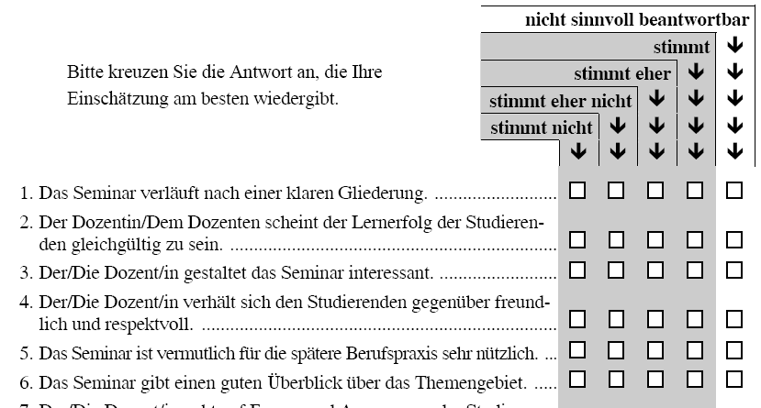
Validität (Gültigkeit)
Misst das Instrument tatsächlich das, was es messen soll?
Werden die Items so verstanden wie beabsichtigt?
Haben die Befragten das Wissen, um Items zu beantworten?
Haben die Befragten die Motivation, den Fragebogen (ehrlich) zu beantworten?
Notes:
Die Frage nach der Gültigkeit oder Validität ist die Frage danach, ob mein Instrument tatsächlich das misst, was es messen soll.
Sie kennen vielleicht solche Fragebögen zur Evaluation von Lehrveranstaltungen an Universitäten.
Die Unterschung der Validität, oder genauer „Inhaltsvalidität“ von Items in solchen Fragebögen lässt sich anhand folgender Fragen beantworten.
1.) Werden Items so verstanden, wie von den Konstrukteuren des Fragebogens beabsichtigt?
2.) Haben die Befragten genügend Wissen, um Items zu beantworten?
3.) sind sie hinreichend motiviert, den Fragebogen ehrlich zu beantworten?

Slide 25
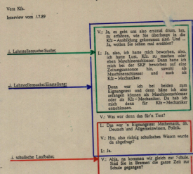
Qualitative Teilstudie
Qualitative Befragung zur „Verständlichkeit von Items zur Lehrveranstaltungsevaluation “
kognitive Interviews mit Studierenden (n = 21) mit Fragen zur Interpretation und Beantwortung von Items eines standardisierten, statistisch validierten Fragebogens
kategorienbildende Auswertung der qualitativen Textdaten
Entwicklung von Umformulierungsoptionen für die Items
Notes:
Die Inhaltsvalidität eines bereits vielfach eingesetzten und statistisch validierten Instruments wollten wir mit einer qualitativen Teilstudie unseres Projekts untersuchen.
Uns ging es dabei vor allem um die Verständlichkeit von Items des Fragebogens, denn nur dann, wenn alle Befragten die Antworten auf dieselbe Weise verstehen, bekommen wir verlässliche Antworten, die uns Anhaltspunkte geben, wie die Qualität der Lehre verbessert werden kann. Verstehen die Befragten die Items unterschiedlich oder verfügen die Befragten nicht über hinreichendes Wissen oder über relevante Kriterien zur Beantwortung, ist keine valide Interpretation der Daten möglich.
Insgesamt wurden 21 Studierende interviewt, um festzustellen, welche typischen Verständnisprobleme, Missverständnisse usw. bei der Beantwortung der Fragen auftauchen. Diese Informationen wurden dann genutzt, um Vorschläge zur Umformulierung von Items zu machen.

Slide 26
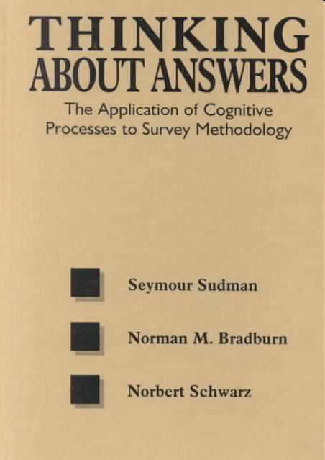
Qualitative Teilstudie
Qualitative Befragung zur „Verständlichkeit von Items zur Lehrveranstaltungsevaluation “
Think-Aloud-Interview : Die Befragten werden gebeten, alle Gedanken, die ihnen bei der Beantwortung der Frage durch den Kopf gehen, laut auszusprechen.
Comprehension Probing: Zusatzfragen zum Verständnis des ganzen Items oder einzelner Begriffe.
Notes:
Für die Untersuchung der Validität von Instrumenten zur Lehrveranstaltungsevaluation haben wir sog. kognitive Interviews verwendet. Kognitive Interviews führt man durch, um die gedanklichen Prozesse zu untersuchen, die beim Beantworten von Fragen ablaufen. wie werden Fragen und Begriffe interpretiert und verstanden, wie werden Informationen aus dem Gedächtnis abgerufen, wie Entscheidungen über Antworten getroffen.
Wir haben verschiedene Interviewtechniken eingesetzt: bei der Think Aloud-Technik werden TeilnehmerInnen gebeten, sich eine bestimmte Veranstaltung vorzustellen, und, bezogen auf die dort vorgefundene Situation alle Gedanken, die ihnen bei dem jeweiligen Item durch den Kopf gingen, laut auszusprechen. Beim „comprehension probing“ werden Zusatzfragen zum Verständnis einzelner Begriffe gestellt.
Probleme bei der Beantwortung von Items werden häufig erst in solchen kognitiven Interviews deutlich werden und zeigen sich in quantitativen Daten kaum.

Slide 27
Statistische Validierung
Komponentenmatrix(a)
 | Komponente
 | 1 | 2
gute Aussichten auf sicheren Arbeitsplatz | -,749 | ,296
Studium, wegen Unkenntnis von Alternativen | ,640 | ,338
Entwicklung eines eigenen Stils | ,638 | ,221
ein Studium ist für späteren Beruf erforderlich | -,548 | ,480
als Student/in werden Vorstellungen vom Leben verwirklicht | ,235 | ,621
Studium ermöglicht größeres Fortkommen | -,348 | ,589
Selbsterfahrung | ,416 | ,450
Suche nach Übereinstimmungen (Korrelationen) zwischen Items (Konsistenz bzw. Reliabilität)
Statistische Assoziationen (Korrelationen) mit einem anderen quantitativ messbaren Kriterium (z.Bsp. Prüfungserfolg der Studierenden)
Extraktionsmethode: Hauptkomponentenanalyse.
a 2 Komponenten extrahiert
Notes:
In einer rein quantitativen Forschung validiert man statistische Daten, indem Korrelationen zwischen Items untersucht. Hierdurch erfährt man, wie in der Tabelle links, etwas über sog. „Faktoren“ oder Dimensionen, die das Instrument erfasst - Gruppen von Items bzw. Fragen, die oft in ähnlicher Weise beantwortet werden.
Hiermit wird aber genau genommen gar nicht die Validität oder Gültigkeit des Instruments, sondern nur dessen Zuverlässigkeit (also die Konsistenz oder Wiederholbarkeit der Messungen).
Hierzu ein triviales Beispiel: nehmen wir an, ich möchte Antisemitismus messen. Eine mit ja oder nein zu beantwortende Frage „Sind Sie Antisemit?“ wird vielleicht auch bei Messwiederholungen stabile Resultate erzielen, aber kaum ein Einstellungsforscher würde das für einen validen Indikator für Antisemitismus halten. Nehme ich weitere Items dieser Art (etwa „Hassen Sie Juden?“) in mein Instrument auf, so kann ich wahrscheinlich hohe statistische Übereinstimmungen zwischen den beiden Items erzielen, ohne dass das gesamte Instrument dadurch valider wird.

Slide 28
Item: Die Vorlesung/ das Seminar ist vermutlich
für die spätere Berufspraxis sehr nützlich
Ist hier gemeint: die „eigene Berufspraxis“
„Wenn ich in den speziellen Bereich der Psychologie gehe, zu der das Seminar
eben gehört, ist das Seminar auf jeden Fall nützlich, weil ich dort sehr viel
gelernt hab. [...] Ja, wäre so ein „stimmt eher“, weil ich nicht so genau
weiß, wo ich lang will.“ (Interview Nr. 6, 24.9.2007, Abs. 43)
„(..) zum Beispiel für mich ist ganz klar, ich möchte nichts mit Kindern
machen. Und wenn ich dann eine Veranstaltung besuche, die sich mit
Kindern beschäftigt, dann kann das zwar sehr praxisnah sein, ist für mich
aber trotzdem nicht nützlich.“
(Interview Nr. 7, 4.10.2007, Abs. 20)
Notes:
Qualitative Interviews zeigen aber ganz andere Aspekte von solchen Items.
Nehmen wir ein Item wie das folgende: Die Vorlesung/das Seminar ist vermutlich für die spätere Berufspraxis sehr nützlich.
Die Validität und die Zuverlässigkeit eines solchen Item ist nur gegeben, wenn die Befragten diese Frage einheitlich verstehen. Das tun sie aber gar nicht, wie unsere qualitativen Interviews zeigen. Manche Befragten verstehen die Frage so, als sei damit die „eigene spätere Berufspraxis“ gemeint:
„Jetzt haben viele Leute ja schon so ein Bild im Kopf, was sie später machen möchten, zum Beispiel ist für mich ganz klar, ich möchte nichts mit Kindern machen. Und wenn ich dann eine Veranstaltung besuche, die sich mit Kindern beschäftigt, dann kann das zwar sehr praxisnah sein, ist für mich aber trotzdem nicht nützlich.“
„Wenn ich in den speziellen Bereich der Psychologie gehe, zu der das Seminar eben gehört, ist das Seminar auf jeden Fall nützlich, weil ich dort sehr viel gelernt hab. [...] Ja, wäre so ein „stimmt eher“, weil ich nicht so genau weiß, wo ich lang will
„Jetzt haben viele Leute ja schon so ein Bild im Kopf, was sie später machen möchten, zum Beispiel für mich ist ganz klar, ich möchte nichts mit Kindern machen. Und wenn ich dann eine Veranstaltung besuche, die sich mit Kindern beschäftigt, dann kann das zwar sehr praxisnah sein, ist für mich aber trotzdem nicht nützlich.“

Slide 29
Item: Die Vorlesung/ das Seminar ist vermutlich
für die spätere Berufspraxis sehr nützlich
… oder ist gemeint: „Nützlichkeit für die Berufspraxis allgemein“??
„Es ist schwer zu sagen, dass jemand, der sich damit beschäftigt, kein
Praktiker ist, weil ich einfach das Fach so ganz praktisch und
anwendungsnah finde.“ (Interview Nr. 7, 4.10.2007, Abs. 16)
„Ich würde sagen, das „stimmt eher“. Also Methoden generell, das
methodische Denken ist auf jeden Fall wichtig, egal, was man später macht.“
(Interview Nr. 8, 12.6.2007)
Notes:
Andere verstehen darunter die „generelle Nützlichkeit für die Berufspraxis“.
„Es ist schwer zu sagen, dass jemand, der sich damit beschäftigt, kein Praktiker ist, weil ich einfach das Fach so ganz praktisch und anwendungsnah finde.“
„Ich würde sagen, das „stimmt eher“. Also Methoden generell, das methodische Denken ist auf jeden Fall wichtig, egal, was man später macht.“
„Unter diesem Aspekt stelle ich mir auf jeden Fall vor, oder erwarte ich, dass, wenn halt viel Berufspraxis drin sein soll, dass halt sehr viel erzählt wird, wie ist das im Alltag, wie wird das umgesetzt [...]. Und sie hat auch viel über die Ausbildung erzählt. Man würde das jetzt so und so lernen.“

Slide 30
Streuung der Frage: „Das Seminar ist vermutlich für die spätere Berufspraxis sehr nützlich.“
Veranstal-tungsnr. | stimmt nicht (1) | stimmt eher nicht (2) | stimmt eher (3) | stimmt (4) | Mittel-werte | Standardabweichung
3 | 3 | 13 | 7 | 3 | 2,38 | 0,852
4 | 5 | 13 | 11 | 8 | 2,59 | 0,985
5 | 9 | 5 | 4 | 3 | 2,05 | 1,117
6 | 1 | 16 | 18 | 6 | 2,71 | 0,750
7 | 4 | 12 | 15 | 6 | 2,62 | 0,893
8 | 13 | 14 | 9 | 4 | 2,10 | 0,982
Notes:
Das Problem dieses Items hätte man auch schon in den quantitativen Daten sehen können. Hier unterscheiden sich sich die Beurteilungen der TeilnehmerInnen in den einzelnen Veranstaltungen sehr stark, die Verteilung zeigt, mit anderen Worten, eine große Streuung.
Also ergeben bereits die quantitativen Daten Hinweise darauf, dass die Praxisnähe der jeweiligen Veranstaltung von den TeilnehmerInnen offensichtlich sehr unterschiedlich eingeschätzt wird. Die qualitativen Interviews wiederum machen deutlich, dass man sich hierüber nicht wundern muss: das Item lässt unterschiedliche Interpretationen zu, ein Mangel an Praxisnähe ist vielleicht auf die fehlende Anbindung an einzelne spezifische Berufsbilder zurückzuführen, möglicherweise fehlen aber auch generell Praxisbezüge in den Veranstaltungen.

Slide 31
Das quantitative Modell von Evaluation
objektive Messung der outcomes
sonstige Einflüsse
Intervention
outcome
Messung der Zielerreichung
unbeabsichtigt
nicht intendierte Nebeneffekte?
objektive, präzise und gültige Messungen?
Mögliche Probleme
Werden outcomes angemessen erfasst?
Notes:
Ein weiteres Problem kann bei einer rein quantitativen Untersuchung einer Intervention leicht auftauchen.
Interventionen haben selten nur einen einzelnen und den intendierten Effekt – in der Regel treten auch nicht beabsichtigte Nebeneffekte auf – manche erwünscht, manche aber auch unerwünscht.
Uns allen ist dieses Phänomen geläufig: Denken wir an die Energiepolitik, wo durch die parallele Abschaltung von Atomkraftwerken nach Fukushima und durch die Stillegung von Kohlekraftwerken (wegen deren hohen CO2-Ausstoßes) eine extreme Abhängigkeit von Erdgas entstanden ist, unter der Westeuropa jetzt in dem gegenwärtigem Konflikt mit der russischen Föderation leidet.

Slide 32
Das quantitative Modell von Evaluation
sonstige Einflüsse
Intervention
outcome
unbeabsichtigt
Mögliche Probleme
Werden outcomes angemessen erfasst?
Werden die kausalen Mechanismen und Pfade, durch/über die eine Intervention wirkt, richtig verstanden?
Notes:
Hinzu kommt ein weiteres, ähnlich gelagertes Problem:
oft ist es fraglich, ob wir verstehen, wie genau, das heißt durch welche kausalen Mechanismen und Pfade eine Intervention eigentlich genau wirkt.

Slide 33
Steuerung durch Intervention: das raffinierte (komplexe) Modell
Interventionen Maßnahmen
Outcome, Effekte
Erlangung eines erwünschten Gutes Beseitigung oder Verminderung eines Übels
sonstige Einflüsse
z.Bsp. Auftrag, Befehl
z.Bsp. erwünschtes Ziel
black box?
beabsichtigt
Anreize
Gelegenheits- strukturen
Sanktionen
erwartete und unerwartete (Neben)effekte
heterogene Handlungspfade und Handlungsketten
Notes:
Um zu erläutern, was ich in diesem Zusammenhang mit „kausalen Mechanismen und Pfaden“ meine, möchte ich noch einmal auf meine ursprünglichen akteurstheoretischen Überlegungen zurückkommen. Zur Umsetzung einer bestimmten Maßnahme müssen in der Regel eine größere Menge von Akteuren in der Lage oder bereit sein, aufeinander bezogene Einzelmaßnahmen in Kooperation miteinander umzusetzen. Hierbei entstehen jeweils kürzere oder längere Ketten oder Pfade von Handlungen, durch deren (möglichst reibungsloses) Zusammenspiel die Maßnahme im Prinzip umgesetzt werden könnte.
Nun ist es leider in der Regel so, dass diese ganzen Mikroprozesse den Akteuren, die eine Maßnahme Gang setzen, ein Programm implementieren oder ähnliches nie vollständig bekannt sein können.
Es kann sogar so weit kommen, dass das gesamte Geflecht von Handlungspfaden für die Programmgestalter eine Art „black box“ darstellt.

Slide 34
Das quantitative Modell von Evaluation
sonstige Einflüsse
Intervention
outcome
unbeabsichtigt
Mögliche Probleme
angemessene Theorie?
Werden outcomes angemessen erfasst?
Werden die kausalen Mechanismen und Pfade, durch/über die eine Intervention wirkt, richtig verstanden?
Notes:
.
Das aber genau erschwert den Einsatz quantitativer Methoden bei der Untersuchung dieser Prozesse außerordentlich.
Wenn wir ein ungenügendes Verständnis jener kausalen Mikroprozesse und Handlungspfade haben, durch die die Maßnahme letztendlich umgesetzt wird, durch die Nebeneffekte erzeugt werden oder durch die die Umsetzung unserer Maßnahme gar blockiert wird, sind wir auch in der quantitativen Forschung über genau diese Phänomene stark behindert.

Slide 35
Der Methodenstreit
Kritik: Zwang zur Standardisierung verstellt Forschern den Zugang zur sozialen Realität
Beschreibung von Makrophänomenen
„Die vorherrschende Methodologie geht implizit davon aus, die Forscher hätten in genügendem Maße inhaltsreiche Vorstellungen über die untersuchten Wirklichkeitsbereiche zur Verfügung; (…) Sachverhalte, über die der Forscher keine Vorstellungen hat, weil er den betreffenden Wirklichkeitsbereich nicht umfassend kennt, können nämlich in seinen Hypothesen gar nicht auftauchen“ (Gerdes 1979, S.5)
statistische Aggregation
Zähl- und Messbarkeit der beobachteten Einheiten „Objektivität“, d.h. Beobachterunabhängigkeit Wiederholbarkeit der Datenerhebung statististische Verallgemeinerbarkeit
Der Trend zur Quantifizierung und die Vorherrschaft deduktiver Theoriebildung ist verantwortlich dafür, daß sich in der Soziologie ein „verminderte(s) Verständnis der empirischen sozialen Welt“ und eine „künstliche Auffassung von Realität“ durchgesetzt hat. (Filstead 1979,S.31)
Standardisierung hypothesengeleitete Forschung große Stichproben

Slide 36
Steuerung durch Intervention: das raffinierte (komplexe) Modell
Interventionen Maßnahmen
Outcome, Effekte
Erlangung eines erwünschten Gutes Beseitigung oder Verminderung eines Übels
sonstige Einflüsse
z.Bsp. Auftrag, Befehl
z.Bsp. erwünschtes Ziel
black box?
beabsichtigt
Anreize
Gelegenheits- strukturen
Sanktionen
erwartete und unerwartete (Neben)effekte
heterogene Handlungspfade und Handlungsketten
Notes:
Wir waren vorhin, im Theorieteil, davon ausgegangen, dass Programmmaßnahme stets auf die Mitarbeit von eigensinnigen Akteuren angewiesen sind, die den Sinn einer Maßnahme vielleicht auf eigene Weise verstehen, die darüber hinaus eigene Handlungsziele und –pläne verfolgen, die vielleicht sogar mit den Zielen der Programmplaner in Konflikt stehen, dass diese Akteure möglicherweise findig sein können und oft über ein sehr detailliertes Wissen über lokale Handlungsbedingungen verfügen, dass die Programmplaner nicht haben
und dass zudem in den Sozialwissenschaften allgemeine Handlungstheorien kaum zur Verfügung stehen, die mir helfen situationsübergreifend gute Prognosen über das Handeln von Akteuren abzugeben.

Slide 37
Empirisches Beispiel 2: Die Bedeutung eigensinniger Akteur:innen in Übergangsprozessen zwischen Studium und Arbeitsmarkt
Notes:
Ich möchte jetzt in meinem zweiten Beispiel zeigen, wie solche Prozesse die quantitative Untersuchung politischer Maßnahmen – in diesem Fall Maßnahmen zur Regelung des Übergangs zwischen Studium und Beruf – völlig in die Irre führen können
und wie gleichzeitig qualitative Methoden in einem Mixed Methods Design es ermöglichen, einen Einblick in diese Prozesse zu nehmen.

Slide 38
Forschungsprojekt: Der Übergang zwischen Ausbildung und Erwerbssystem in der DDR vor und nach der „Wende“
(WEYMANN, SACKMANN, WINGENS u.a.)
Notes:
Das Beispiel stammt aus einer älteren Studie, die sich mit Übergängen vom Schulsystem in den Arbeitsmarkt vor und nach der Wende im Jahre 1989 auf dem Gebiet der damaligen DDR beschäftigt. Ein wichtiger Hintergrund für diese Untersuchungen stellte die Frage nach der Anpassungsfähigkeit von DDR-Erwerbstätigen an das seit 1990 eingeführte marktwirtschaftliche ökonomische System dar.
Unter der sozialistischen Diktatur wurde die Idee propagiert, dass dem Staat umfassende Verantwortung zukäme für die Bearbeitung von Daseinsfragen, die in den westlichen Gesellschaften in den Bereich der privaten Autonomie gehörten. Dies wurde begleitet von einer extensiven Sozialkontrolle über das Leben der Gesellschaftsmitglieder. So lag die Annahme nahe, dass Sozialisation unter solchen Bedingungen einen Mangel an Autonomie erzeugt, welcher als ein „Modernisierungsdefizit“ beschrieben werden kann – ein Sozialcharakter, der durch einen Mangel an aktivem Bewältigungsverhalten und durch eine konforme Einstellung gegenüber staatlichen Autoritäten gekennzeichnet ist.

Slide 39
Politische Semantik: ein formalisiertes Übergangssystem
Oberste Ebene administrativer Planung: Definition ökonomischer Planungsziele
Planungskommissionen Anzahl der erforderlichen Universitätsabsolventen und Beschäftigten
Absolventenvermittlungen an den Unis
Notes:
Unser Forschungsprojektes untersuchte das Zusammenspiel zwischen bürokratischer Regulation und individuellem Handeln im Übergang Studium in den Beruf. In Regierungsveröffentlichungen wurde betont, dass in der DDR ein hoch formalisiertes Übergangssystem etabliert worden war, dessen zentrale Idee lautete, dass der „Output“ des Ausbildungssystems sich nach der wirtschaftlichen Gesamtplanung zu richten hätte. Hierfür wurden von der obersten politischen Ebene –vom Ministerrat und dessen Ausschüssen –Produktivitäts- und Wachstumsziele definiert. Auf der Basis dieser Daten berechnete eine staatliche Planungskommission den Bedarf an Universitäts- und Lehrabsolventen. Um diesen Bedarf zu erfüllen, wurde ein bürokratisches Arbeitsplatzverteilungssystem eingerichtet: Der Übergang von der Universitätsausbildung in die Erwerbsarbeit wurde von Vermittlungsstellen an den Universitäten organisiert. Diese führten Listen, in denen die – entsprechend der Vorgaben von oben – von den Betrieben vorgehaltenen Arbeitsstellen aufgeführt waren und auf die sich die Studenten noch vor dem Ende des Studiums bewerben konnten. Quasi existierte damit eine staatliche Arbeitsplatzverteilung.

Slide 40
Informationsquellen für arbeitssuchende Hochschulabsolventen in der DDR
Ergebnis einer standardisierten Befragung einer Zufallsstichprobe aus einer Kohorte von Hochschulabsolventen (Studienabschluß 1985, n = 521)
Notes:
Zur Untersuchung dieses Überganges zwischen Studium und Beuf führte das Projekt eine quantitative Befragung (n = 551) von Akademikern durch, die ihre Berufseinmündung vor der Wende 1989 durchlaufen hatten.
Verlässt man sich auf die quantitativen Daten, so funktionierte das System der Kontrolle über die individuellen Karrieren außerordentlich gut. Etwa 60% der Befragten nannten die offizielle Vermittlungsstelle als zentrale Informationsquelle für ihre Arbeitsplatzsuche.
Persönliche Netzwerke und direkte Informationen von den Fabriken machten lediglich 17% bzw. 18% der Nennungen aus. Auf der Grundlage dieser Daten muss die Schlussfolgerung gezogen werden, dass das von staatlicher Seite propagierte System einer rigiden Kontrolle individueller Karriereverläufe überaus erfolgreich war.

Slide 41
Ergebnisse der Qualitativen Teilstudie
„Nee, das haben wir uns selber – ja praktisch vom Studium her stand schon ´ne Liste aus, aber wir haben praktisch die Liste ergänzt durch X. (den ausgewählten Betrieb, Int.: „Ach so, Sie haben sich das selbst...“). So, ja, wir haben uns das selbst gesucht.“
„Die anderen, die sind dann hingefahren in den Kreis und haben gesagt `Mench, LPG, braucht ihr nicht jemanden, ich möchte gerne hierher kommen und so´, und die: `Ich glaub, wir brauchen´ - na ja, Leute gebraucht haben se damals alle - `wir brauchen jemanden´. Und dann is´ das diesen Weg gegangen ... jeweilig wo er hinwollte, und dann in der Uni angekommen, und dann wurde der und der, wurde von der dort abverlangt, ne? Und dann ging das klar“
„Und wer den Weg nich´ gemacht hat, dem wurde im Prinzip dann ´ne Stelle zugeteilt, irgendwo.“
offizielles Vermittlungsverfahren zur Legitimation individueller Arbeitssuche
Notes:
Qualitative Interviews, die mit einer Teilsichprobe durchgeführt wurde, zeigten ein völlig anderes Bild: die qualitativen Interviews ließen keinen Zweifel daran, dass die Akteure in hohem Maße in der Lage waren, ihre Karriere selbst zu bestimmen, wenn sie über ein gewisses Maß an Kreativität verfügten, indem sie die formalen Strukturen strategisch nutzetn, um eigene Karrierepläne voranzutreiben. Der beschriebene bürokratische Mechanismus erwies sich in vielen Fällen als eine legitimatorische Fassade für eine individuelle Suche. Die meisten Absolventen nutzten eine Strategie, mit der die offizielle Verteilungsprozedur unterlaufen werden konnte. Zunächst boten die Absolventen in Betrieben, wo sie hinwollten, ihre Arbeitskraft an. Da in fast allen Wirtschaftszweigen der DDR stets ein Mangel an qualifizierten Arbeitskräften bestand, einigte man sich in der Regel schnell über die Einrichtung einer entsprechenden Planstelle, die dieser entsprechende Betrieb an die Vermittlungsbehörde weitermeldete. Die Ausschreibungsliste wurde dort nachträglich ergänzt, und der entsprechende Kandidaten fragte dann gezielt diese zusätzliche Stelle an, welche ihm von der Absolventenvermittlung in aller Regel problemlos zugewiesen wurde. Dabei betonten die Befragten ausdrücklich, dass dieses Vorgehen bei der Arbeitsplatzvermittlung für Hochschulabsolventen war. Die offizielle Vermittlungsprozedur war demgegenüber die Ausnahme und ein Verfahren zweiter Wahl nur für Absolventen, die ihre Arbeitsplatzsuche nicht selber betrieben hatten.

Slide 42
Ergebnisse der Qualitativen Teilstudie
„Nee, das haben wir uns selber – ja praktisch vom Studium her stand schon ´ne Liste aus, aber wir haben praktisch die Liste ergänzt durch X. (den ausgewählten Betrieb, Int.: „Ach so, Sie haben sich das selbst...“). So, ja, wir haben uns das selbst gesucht.“
„Die anderen, die sind dann hingefahren in den Kreis und haben gesagt `Mench, LPG, braucht ihr nicht jemanden, ich möchte gerne hierher kommen und so´, und die: `Ich glaub, wir brauchen´ - na ja, Leute gebraucht haben se damals alle - `wir brauchen jemanden´. Und dann is´ das diesen Weg gegangen ... jeweilig wo er hinwollte, und dann in der Uni angekommen, und dann wurde der und der, wurde von der dort abverlangt, ne? Und dann ging das klar“
„Und wer den Weg nich´ gemacht hat, dem wurde im Prinzip dann ´ne Stelle zugeteilt, irgendwo.“
offizielles Vermittlungsverfahren zur Legitimation individueller Arbeitssuche
Notes:
Ohne die genauen Berichte über Übergänge zwischen Studium und Beruf aus den qualitativen Daten wäre es kaum möglich gewesen, dieses komplexe Zusammenspiel struktureller Zwänge und individueller Handlungsautonomie zu entdecken. Das auch durch die quantitative Untersuchung vermittelte Bild, wonach die Akteure problemlos offiziellen sozialistischen SystemNormen folgten, war offensichtlich ein „Potemkin’sches Dorf“. Gleichzeitig wurde die ursprünglich Annahme eines Modernisierungsrückstands bei DDR-Akademikern überzeugend widerlegt. Die staatliche Bürokratie steuerte weniger deren Lebenslauf von Individuen, sondern legitimierte deren individuelle Handlungsautonomie, die sogar eine gewisse ökonomische Effizienz innerhalb planwirtschaftlicher Strukturen sicherte.
Die Macht dieser Institutionen bei der Stabilisierung der ideologischen Semantik und kollektivistischen Rhetorik war dabei offensichtlich so groß, dass in standardisierten Befragungen nach der Wende immer noch den Normen des „double-speak“ gefolgt wurde. Selbst unter den Bedingungen einer sozialistischen Plan- und Kommandowirtschaft existierten durchaus individuelle Handlungsspielräume.

Slide 43
Zusammenfassung
„… (..) methods should be mixed in a way that has complementary strengths and non-overlapping weaknesses (...) It involves the recognition that all methods have their limitations as well as their strengths.“ (JOHNSON & TURNER 2003, p. 299)
Qualitative und quantitative Untersuchungs- und Messmethoden weisen jeweils spezifische Stärken und Schwächen im Umgang mit eigensinnigen Akteuren und kontingenten Strukturen auf.
Diese Stärken und Schwächen können sich gegenseitig ergänzen, d.h. die Schwächen der einen Methodentradition können bei konkreten Untersuchungsaufgaben durch die Stärken der jeweils anderen ausgeglichen werden
Notes:
Kommen wir zurück zum methodologischen Grundprinzip des Methodenmixes:
Qualitative und quantitative Forschungsmethoden weisen jeweils spezifische Stärken und Schwächen auf.
Dies gilt gerade im Umgang mit eigensinnigen Akteuren und kontingenten Strukturen und macht deutlich, warum wir gerade in sozialwissenschaftlichen Untersuchungsfeldern sehr häufig einen Mix von qualitativen udn quantitativen Methoden benötigen.
Denn die Stärken und Schwächen und Schwächen qualitativer und quantitativer Methoden können sich gegenseitig ergänzen, d.h. die Schwächen der einen Methodentradition können in konkreten empirischen Projekten durch die Stärken der anderen ausgeglichen werden

Slide 44
Stärken quantitativer Methoden
sonstige Einflüsse
Intervention
outcome
unbeabsichtigt
Man kann den Grad, mit dem ein definiertes Ziel erreicht wird, messen. („Hatte das treatment den vermuteten Erfolg?“)
Man kann die Stärke erwünschter und unerwünschter Nebeneffekte feststellen („Wurden vermutete positive Nebeneffekte erzielt? Wie stark waren die vermuteten Schäden?“)
wenn man schon etwas über sie weiß
Quantitative Methoden erfordern die exakte Definition der gemessenen Variablen („Operationalisierung“) vor der Datenerhebung
Notes:
Die Stärken quantitativer Methoden dort wo man die Wirkungen bestimmter Interventionen untersucht, bestehen darin, dass man
Man kann den Grad, mit dem ein definiertes Ziel erreicht wird, messen. („Hatte das treatment den vermuteten Erfolg?“)
Man kann die Stärke erwünschter und unerwünschter Nebeneffekte feststellen („Wurden vermutete positive Nebeneffekte erzielt? Wie stark waren die vermuteten Schäden?“)
Dies allerdings nur, wenn man vor einer empirischen Datenerhebung schon genug weiß über diese Nebenwirkungen.
Quantitative Untersuchungen erfordern nämlich die exakte Definition der gemessenen Variablen („Operationalisierung“) vor der Datenerhebung

Slide 45
Schwächen (Probleme) quantitativer Methoden
sonstige Einflüsse
Intervention
outcome
unbeabsichtigt
unzureichende Messinstrumente, die zu Methodenartefakten führen
unzureichendes Wissen über unerwartete und unbeabsichtigte (möglicherweise negative) Nebenwirkungen
mangelndes Wissen über die verschiedenen kausalen Handlungspfade, durch die eine Intervention wirkt (oder eben nicht wirkt)
Notes:
Dem stehen die Begrenzungen und Schwächen quantitativer Methoden gegenüber:
in quantitativen Untersuchungen verfügen wir oft nicht, wie wir in beiden empirischen Beispielen gesehen haben, über ausreichende Messinstrumente, die die interessierenden Phänomene valide erfassen können. Dann produzieren wir Kunstprodukte, sog. Methodenartefakte, anstatt etwas sinnvolles zu messen.
quantitative Untersuchungen liefern auch dann kein ausreichendes Bild, wenn wir nicht genügendes Wissen über unerwartete und unbeabsichtigte (möglicherweise negative) Nebenwirkungen haben
oder wenn wir die verschiedenen kausalen Handlungspfade, durch die eine Intervention wirkt (oder eben nicht wirkt), nicht kennen

Slide 46
Stärken qualitativer Methoden
sonstige Einflüsse
Intervention
Outcome
beabsichtigt
Die Identifikation von Validitätsproblemen und „Methodenartefakten“ („Bilden die Messungen überhaupt das ab, was sie abbilden sollen?“)
Die Identifikation von Kriterien für den „Erfolg“ einer Intervention („Was wird bei unterschiedlichen Akteuren als Erfolg gewertet?“)
Die Identifikation erwünschter und unerwünschter Nebenwirkungen („Was hat die Maßnahme noch für Folgen? Richtet die Maßnahme Schaden an?“)
Die Beschreibung der „kausalen Pfade“, durch die eine Intervention wirkt („Wie und auf welchen Wegen wirkt eine Maßnahme?“)
Die Interpretation von schwer verständlichen quantitativen Befunden („Was bedeuten diese Zahlen und wie kommen sie zustande?“)
Anreize
Gelegenheits- strukturen
Sanktionen
erwartete und unerwartete (Neben)effekte
heterogene Handlungspfade und Handlungsketten
Notes:
Diese Begrenzungen und Probleme können oft erst dann erkannt, beschrieben und bearbeitet werden, wenn wir auf qualitative Methoden zurückgreifen können. Diese können dann helfen bei der
Identifikation von Validitätsproblemen und „Methodenartefakten“ („Bilden die Messungen überhaupt das ab, was sie abbilden sollen?“)
bei der Identifikation von Kriterien für den „Erfolg“ einer Intervention („Was wird bei unterschiedlichen Akteuren als Erfolg gewertet?“)
bei der Identifikation erwünschter und unerwünschter Nebenwirkungen („Was hat die Maßnahme noch für Folgen? Richtet die Maßnahme Schaden an?“)
bei der Beschreibung der „kausalen Pfade“, durch die eine Intervention wirkt („Wie und auf welchen Wegen wirkt eine Maßnahme?“)
bei der Interpretation von schwer verständlichen quantitativen Befunden („Was bedeuten diese Zahlen und wie kommen sie zustande?“)

Slide 47
Schwächen (Probleme) qualitativer Methoden
sonstige Einflüsse
Intervention
Outcome
beabsichtigt
kleine Fallzahlen, Repräsentativität kaum zu erreichen
teilweise sehr aufwändige Datenerhebung
Objektivität und Zuverlässigkeit der Daten ist schwer bestimmbar, Daten können oft unterschiedlich interpretiert werden
Anreize
Gelegenheits- strukturen
Sanktionen
erwartete und unerwartete (Neben)effekte
heterogene Handlungspfade und Handlungsketten
Notes:
Aber auch qualitative Methoden haben Probleme und Schwächen:
Qualitative Forschung ist aufwändig und beschränkt auf kleine Fallzahlen, die Objektivität und Zuverlässigkeit der Daten ist manchmal schwer bestimmbar.
An dieser Stelle kann dann wiederum die Ergänzung durch quantitative Untersuchungen sinnvoll sein, mit deren Hilfe aus qualitativen Untersuchungen entwickelte Hypothesen überprüft werden können.

Slide 48
Thesen
Der rationale Kern des Methodenstreits („qualitativ“ vs. „quantitativ“) in den Sozialwissenschaften besteht darin, dass in beiden Lagern jeweils unterschiedliche, jedoch gleichermaßen legitime Erkenntnisziele (und daraus abgeleitete Qualitätskriterien für gute Forschung) verfolgt werden, die sehr leicht in Konflikt miteinander geraten können.
Der Methodenstreit enthält Potentiale für Methodenentwicklung und Methodenintegration, die sich produktiv nutzen lassen, wenn man erkennt, dass die Stärken und Schwächen beider Ansätze komplementär sind: das heißt, man kann mit den Grenzen und Schwächen beider Ansätze umgehen, indem man die Stärken der jeweils anderen Methodentradition nutzt.
Insbesondere die Evaluation von (politischen, ökonomischen, sozialen) Interventionsprogrammen kann in vielen Fällen eine Kombination qualitativer und quantitativer Methoden erfordern

